Slide 1

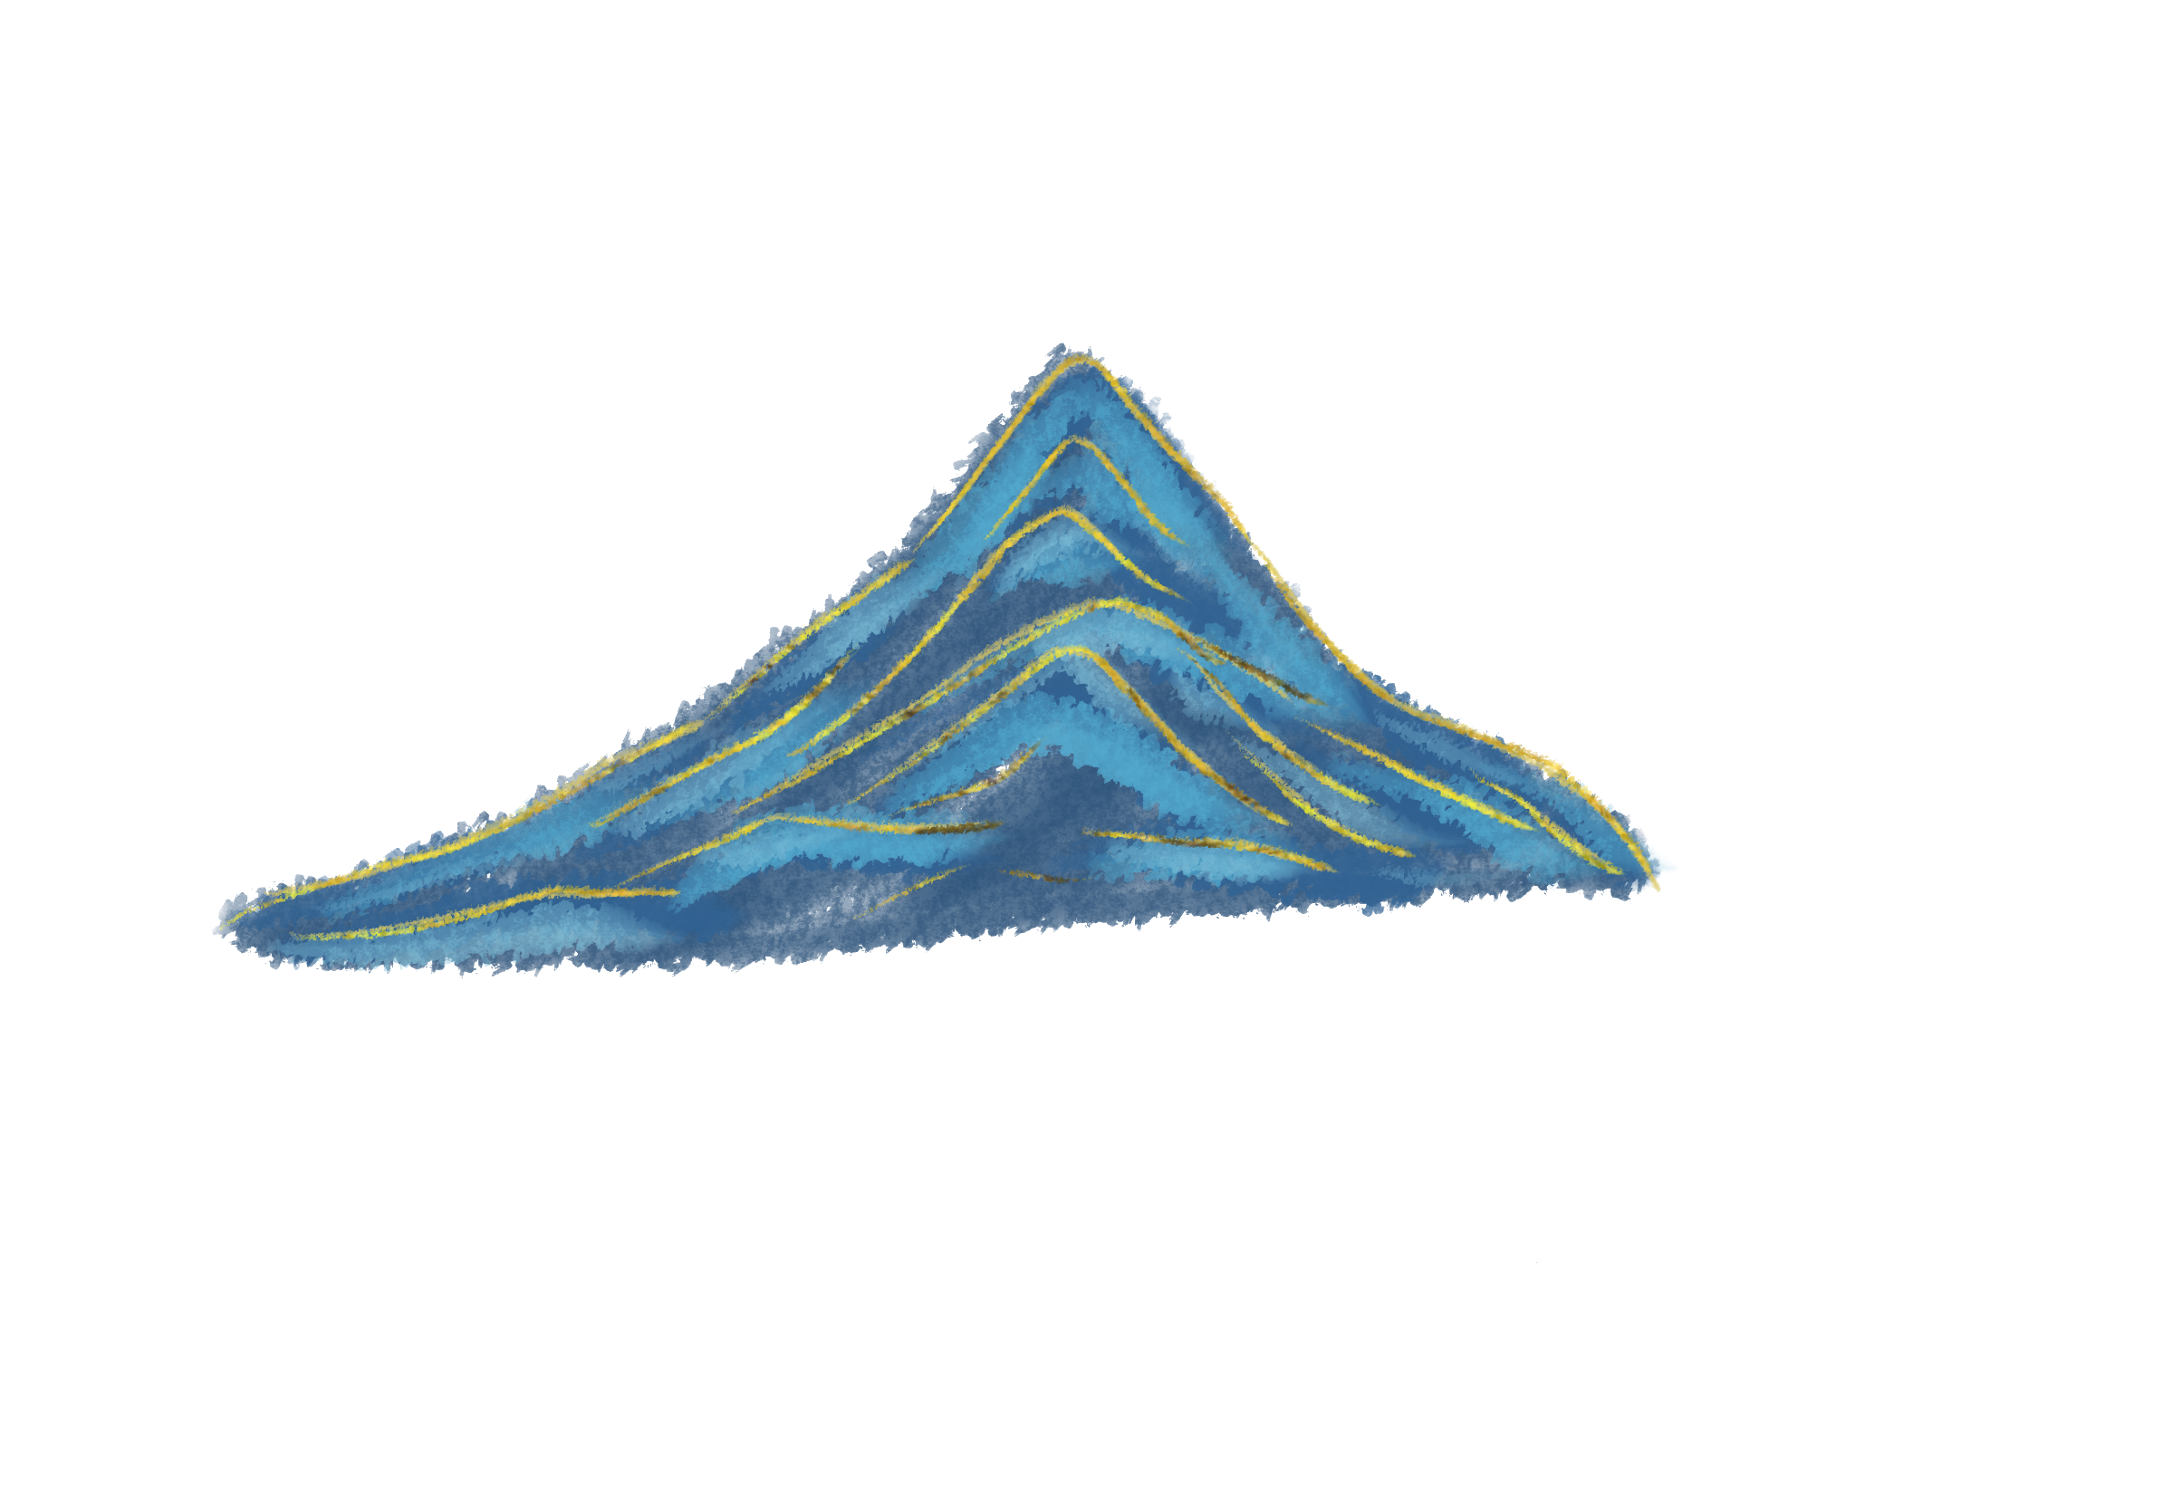


中医院导航系统
指导老师：张万里老师
小组成员：吴炳燃 周勋海 周敬鑫 罗正豪 杨若曦
班级：计算机科学与技术(3+2)班 第6小组
时间：2022年1月6日

Slide 2


【壹】 选题背景与意义
【贰】 需求分析与分工
【叁】 设计内容
【肆】 展望与心得

Slide 3
壹
选题背景与意义
选题背景与意义
1.选题背景
2.选题意义

Slide 4
选题背景与意义
选题背景与意义
选题背景与意义：
随着计算机性能的不断提高，计算机技术的应用已经涉足到了各种行业，使用计算机进行医院信息管理，已经成为现代化医院运营过程中不可或缺的基础设施与技术支撑环境。医院信息系统简称HIS（Hospital Information System），是指利用计算机和网络通信技术与设备，为医院所属各部门提供病人诊疗提供便利。
建设数字化医院是医院管理信息系统发展的必然，也是医院现代化管理和高效运行的需要。随着医疗体制改革的不断深入，医疗市场的竞争愈加激烈，因此，改变医院管理模式，提升医院形象，增强医院核心竞争力变得迫在眉睫。从实践过程看，医院信息化管理可以带来许多好处。

Slide 5
贰
需求分析
需求分析与分工
1.任务目标
2.功能分析

Slide 6
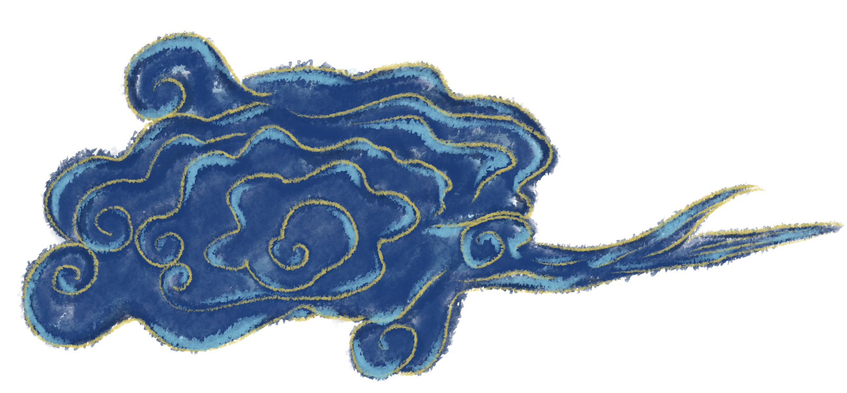
需求分析
功能分析
任务目标
据程序模块划分分析，程序应该实现以下功能：
1.医院地点介绍
2.查看路线
3.查询地点间最短路径
4.地点信息查询
5.更改图信息
6.查询两地间可行路径
7.打印邻接矩阵
8.退出
通过对医院系统的系统分析、系统设计、编码和调试等工作的实践，搞清楚医院系统在C程序中利用源代码是如何实现的，用到哪些数据结构，以及它的一些设计思路和科学的设计流程。

Slide 7
叁
设计内容
设计内容
1.总体设计
2.详细设计
3.运行演示

Slide 8
叁
设计内容
设计内容
框架设计: 由吴炳燃进行构思，同时参考其他人的意见
系统设计: 由周敬鑫进行框架的编写。
程序设计: 由周勋海进行各项功能的编辑。
程序调试：由杨若曦进行程序的调试与调整。
文档制作，由罗正豪完成文档的编辑工作。

Slide 9
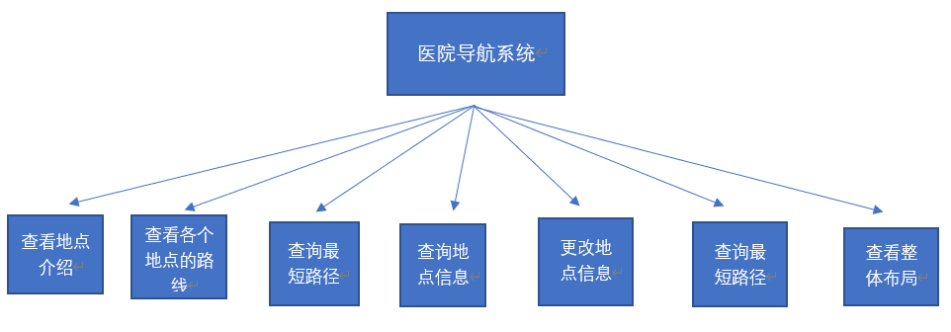
设计内容
总体设计
本系统由一个导航系统（主系统）组成，其中导航系统具体功能如下图所示：

Slide 10
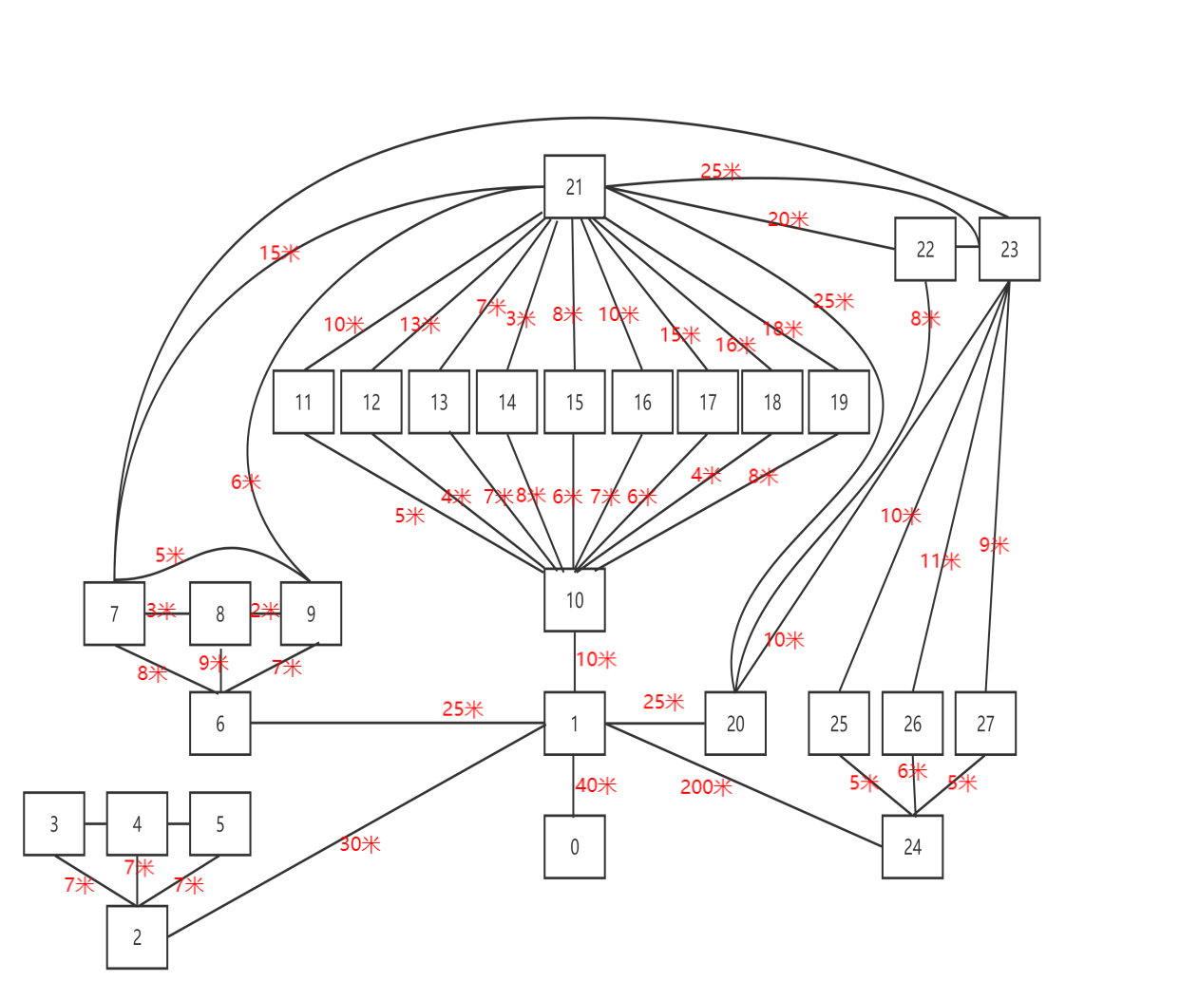
设计内容
医院路线平面图:
0:大门;1:门诊大厅;2:住院部;3:重症监护室;4:产科室;5:普通室;6:急诊部;7:手术室;8:B超;9:放射科;10:门诊部;11:内科;12:外科;13:儿科;14:妇科;15:眼科;16:耳鼻喉科;17:口腔科;18:皮肤科;19:中医科;20:行政楼;21:大夫办公室;22:主任办公室;23:院长办公室;24:后勤室;25:食堂;26:药房;27:病案室。

Slide 11
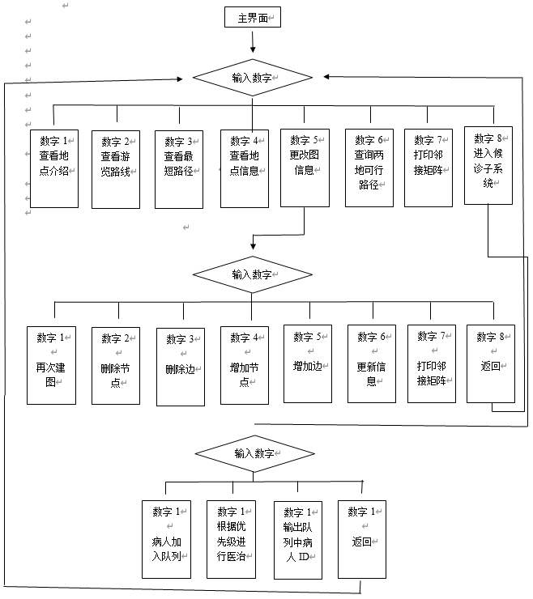
设计内容
程序用法流程图:

Slide 12
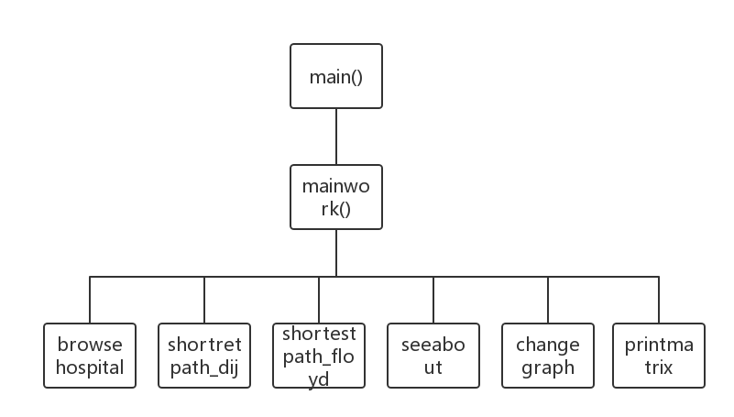
设计内容
主界面设计思路图:

Slide 13
设计内容
详细设计
系统子程序及功能简介
本系统共设置18个子程序，各子程序的函数名及功能说明如下。
（1）maraph initgraph() //图的初始化
（2）Int locatevex（mgraph c,int v） //查找景点在图中的序号
（3）Void path（mgraph c，int m,int n,int k） //打印序号为（m,n）景点间的长度不度不超过8个景点的路径
（4）Int allpath（mgraph c） //打印两景点间的景点个数不超过8的所有路径，调用（3）
（5）void shortestpath_dij（mgraph c） //用Dijkstra算法，求一个景点到其他景间的最短路径，并打印
以下编号（6）——（12）是图的基本操作。包括重建图，更新信息，删除，增加结点和边等。
（6）int creatgragh（mgraph *c） //建图。以图的邻接矩阵存储图，返回值：1或-1
（7）int newgraph（mgraph *c）//更新图的部分信息。返回值：1
（8）int enarc（mgraph *c） //增加一条边。返回值：1
（9）int envex（mgraph *c） //增加一个结点。返回值：1
（10）int delvex（mgraph *c） //删除图的一个顶点。返回值：1
（11）int delarc（mgraph *c） //删除图的一条边。返回值：1
（12）void printmatrix（mgraph c） //删除图的邻接矩阵
（13）int changegraph（mgraph *c） //图操作的主调函数。返回值：1
（14）void shortestpath_floyd（mgraph c） //用Floyd算法求任意两景点间的最短路径，并输出
（15）void seeabout（mgraph c） //查询景点的信息
（16）void browsecompus（mgraph c） //显示所有景点信息
（17）void mainwork（） //工作区函数。操作区用户界面
（18）void mian（） //主函数。设定界面的颜色和大小，调用工作区模块函数

Slide 14
设计内容
详细设计
存储结构设计：
本系统采用图结构类型存储抽象医院图的信息。其中各科室间的邻接关系用图的邻接矩阵类型来存储；科室信息用结构数组存储，其中每个数组元素是一个结构变量，包括科室编号、科室名称及科室介绍三个分量；图的顶点个数及边的个数由分量vexnum、arcnum表示，它们是整型数据。此外，本系统还设置了三个全局变量：visited[]数组用于存储顶点是否被访问标志；d[]数组用于存放边上的权值或存储查找路径顶点的编号；hospital是一个图结构的全局变量。

Slide 15
设计内容
详细设计
模块功能说明
本系统除了要完成图的初始化功能外还设置了9个子功能菜单。图的初始化由函数initgraph实现。依据读入的图的顶点个数和边的个数，分别初始化图结构中图的顶点向量数组和图的邻接矩阵。9个子功能的设计描述如下：
（1）医院地点介绍
医院地点介绍由函数browsehospital实现。当用户选择该功能，系统即能输出医院全部地点的信息：包括地点编号、地点名称、地点简介。
（2）查看浏览路线
查看浏览路线由函数shortretpath_dij实现。该功能采用迪杰斯特拉（Dijkstra）算法实现。当用户选择该功能，系统能根据用户输入的起始地点编号，求出从该地点到其它地点的最短路径线路及距离。
（3）查询地点间最短路径
查询地点间最短路径由函数shortretpath_floyd实现。该功能采用弗洛伊德（Floyd）算法实现。当用户选择改功能，系统能根据用户输入的起始地点及目的地点编号，查询任意两个地点之间的最短路径线路及距离。
（4）地点信息查询
地点信息查询由函数seeabout实现。该功能根据用户输入的地点编号输出该地点的相关信息。如地点编号、名称等。
（5）更改图的信息
更改图的信息功能由主调函数changegraph及若干子函数完成，可以实现图的若干基本操作。如增加新的地点、删除边、重建图等。
（6）查询地点间可行路径
查询地点间所有可行路径由函数allpath和函数path实现，其中path函数是直接递归函数。由于是无向网，如果网中的边数很多，任意两个地点之间的所有路径也会有很多，但很多路径是无实际意义的（有近路，为什么要走远路呢）。所以本算法在求得的两地点间所有可行路径中，限制只输出路径长度不超过8个地点的路线。
（7）打印邻接矩阵
打印邻接矩阵即输出图的邻接矩阵的值，由函数printmatrix实现。
（8）退出
退出即退出医院系统，由函数exit（0）实现。

Slide 16
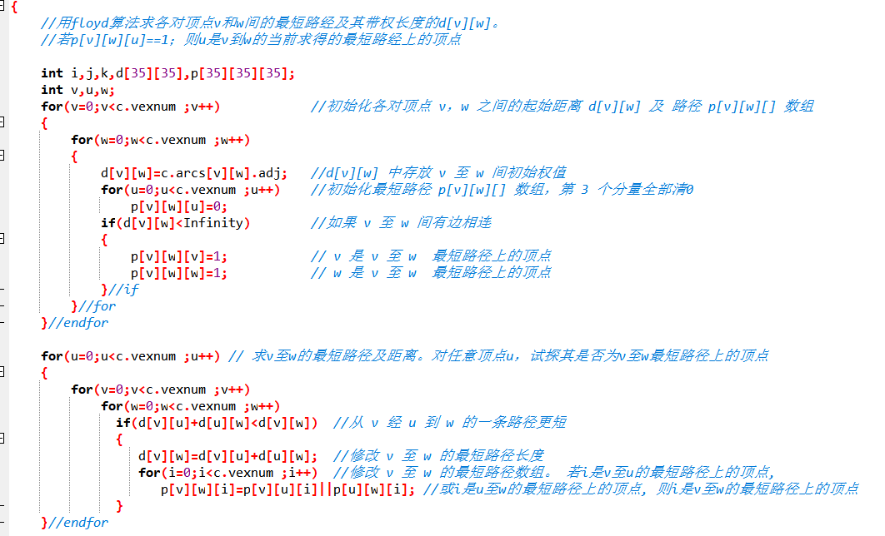
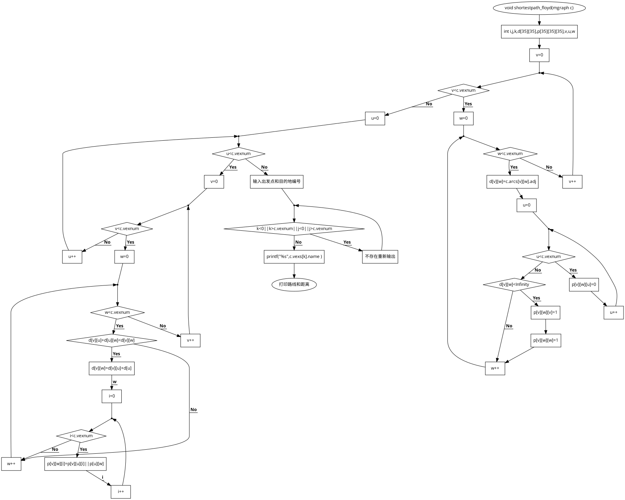
设计内容
详细设计
弗洛伊德（Floyd）算法：

Slide 17
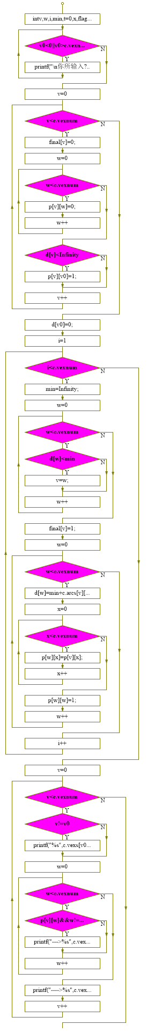
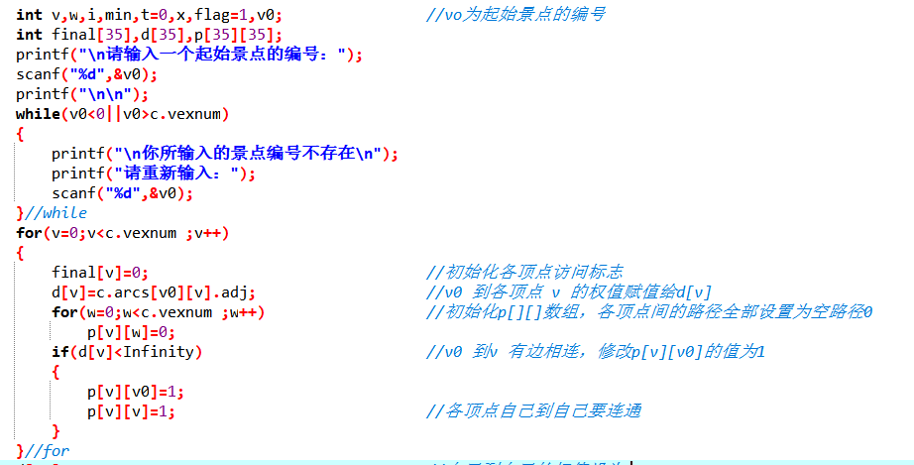
设计内容
详细设计
迪杰斯特拉算法(Dijkstra)
部分代码展示：

Slide 18
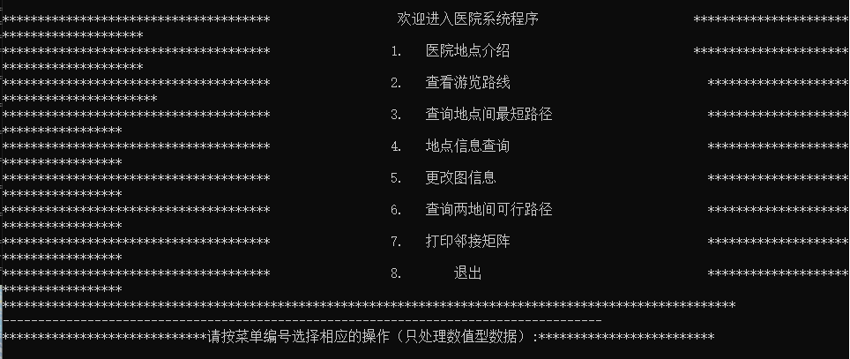
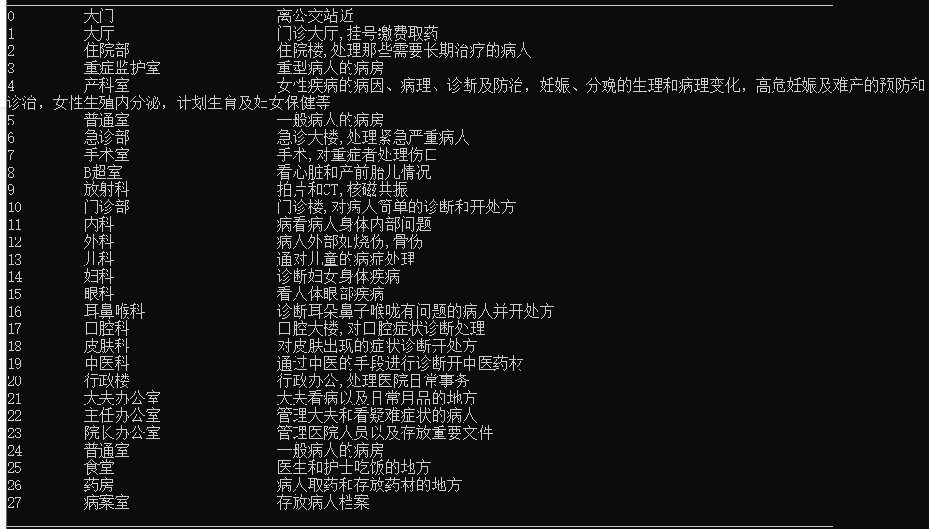
设计内容
运行效果：
系统菜单栏说明：
医院地点介绍：

Slide 19
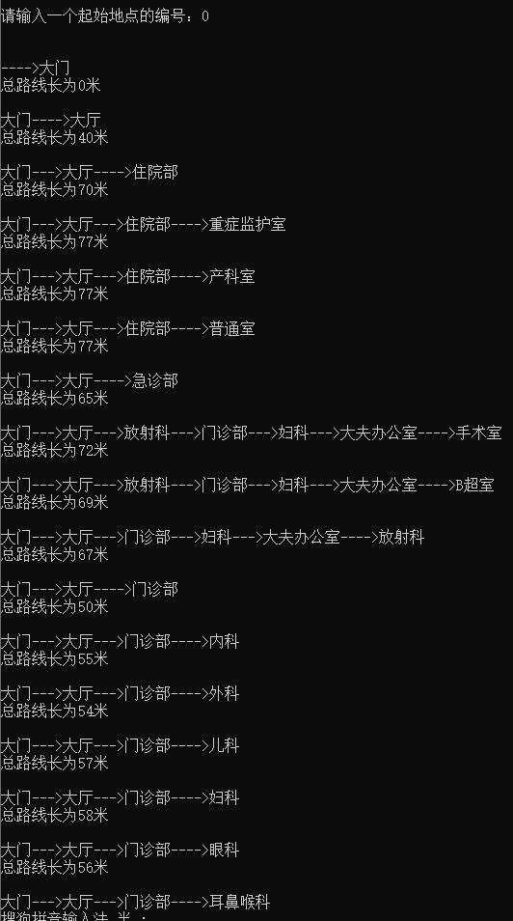
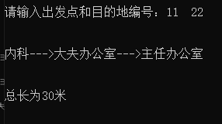
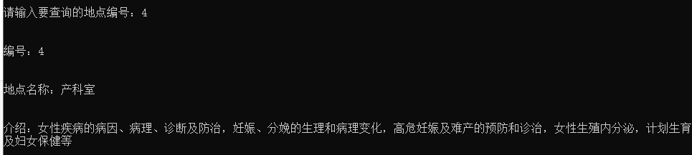
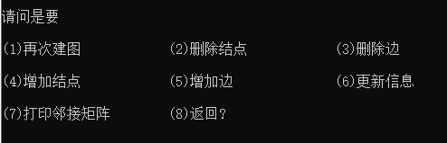
设计内容
运行效果：
查看路线（这里演示从大门的一些路线）：
查询地点之间的最短路径：
查询地点：
更改图的信息：

Slide 20
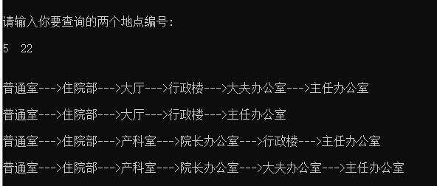
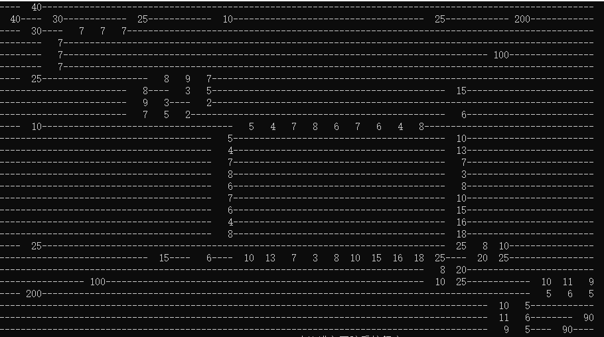
设计内容
运行效果：
查询两个地点之间的所有可以行走的路径（仅列出一部分）：
打印邻接矩阵：

Slide 21
肆
展望与心得
展望与心得
1.对程序未来的展望
2.我们的心得体会

Slide 22
展望
我们在医院的导航功能方面已经做得比较的完善了，但是现在面临了一个巨大的问题，也就是一个系统仅仅就只有导航相关的功能，在目前，科技水平高速发展的当今设计毫无竞争力，所以我们一致决定在后续我们增加挂号，等等其他的与医院系统相关的功能。
所以我们会在之后的时间里改进此程序，提升这个程序各个方面的能力，从而也大大的提升我们自身的能力。

Slide 23
心得体会
在数据结构课程设计这门课程中，我们通过小组组合，做出了该门课程的课设报告。我们组做的是医院系统，在初步了解一般医院系统结构后，上网查找相关知识，运用所学，通过各个组员在这一星期的不断尝试，最终完成了我们的任务。这次课设，带给了我很多东西，望在以后的学习过程中，尽力和同学互帮互助，最终使对方都有收获，达到共赢。

Slide 24
感谢您的观看与聆听
THANKS

